Slide 1
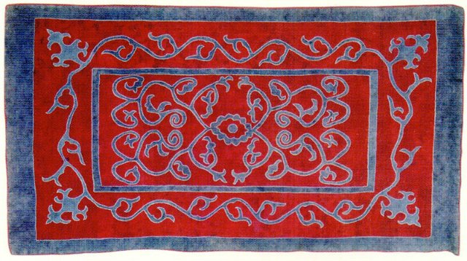
« Арбабаш – приданное предков» Мастер -класс
Выполнила Каримова А.И. –воспитатель МКДОУ «Д/с №11 «Колокольчик»

Slide 2
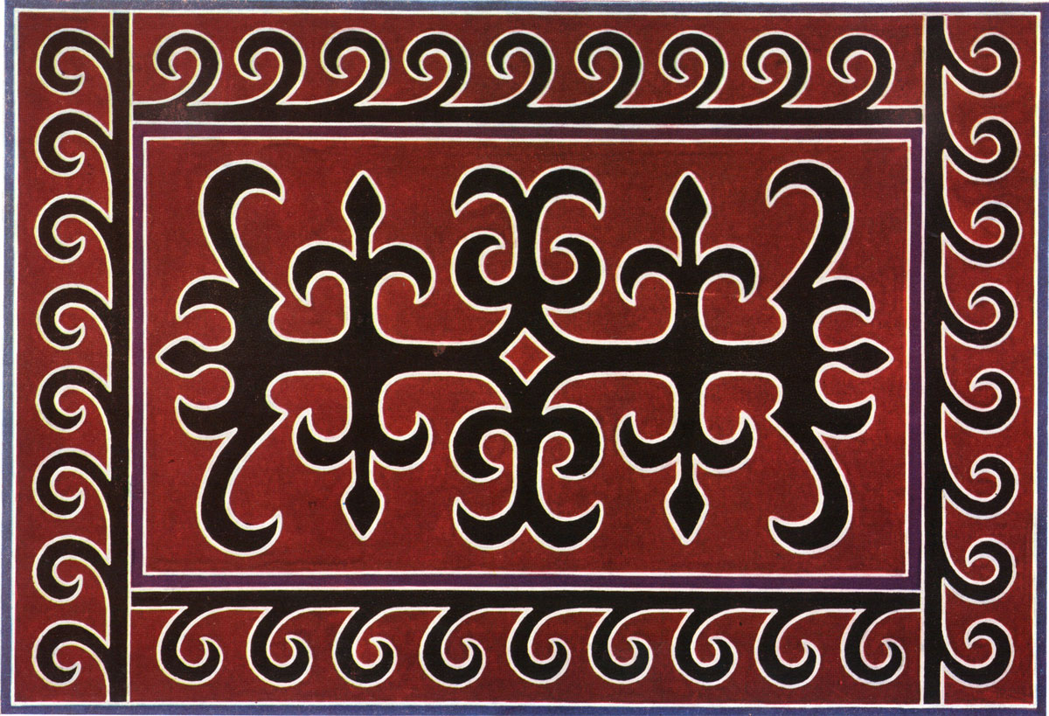
Классификация дагестанских ковров
Безворсовые
Ворсовые
Войлочные

Slide 3
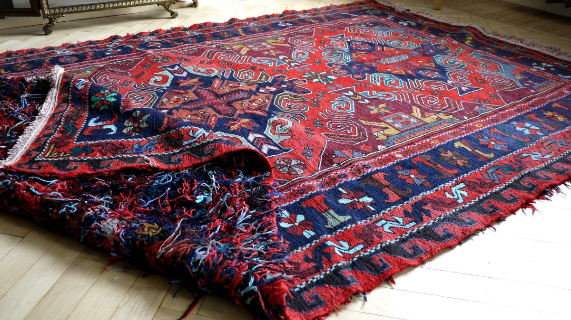
Безворсовые ковры:
1. Сумахи (Табасаранский, Хивский, Агульский
р-ны)

Slide 4
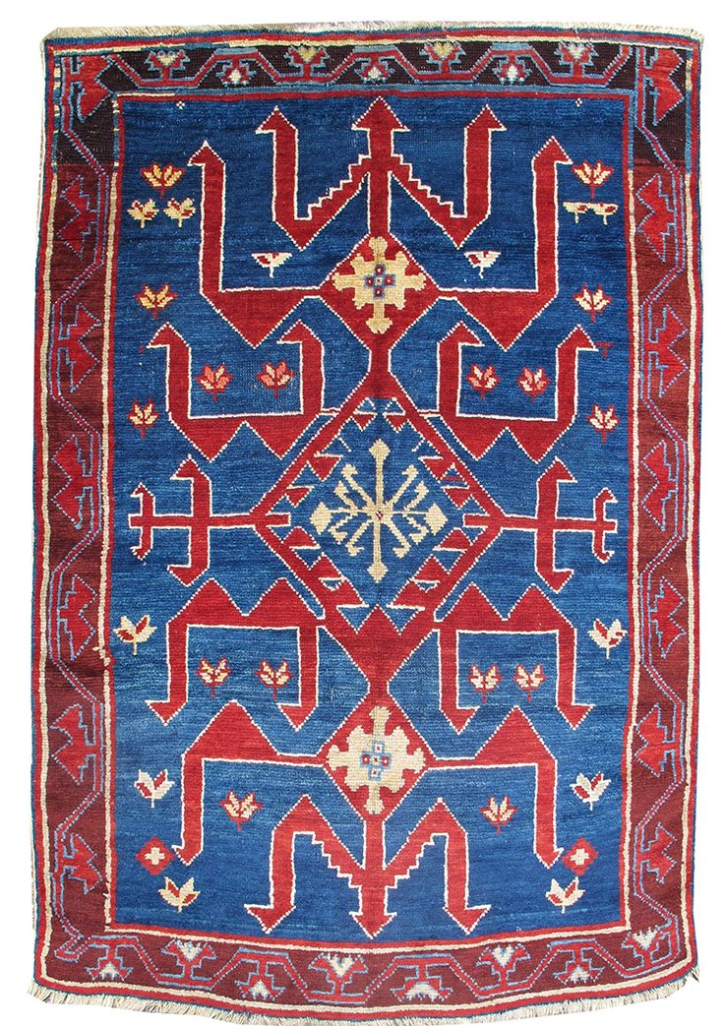
2. Аварские давагины (Хунзахский р-н)

Slide 5
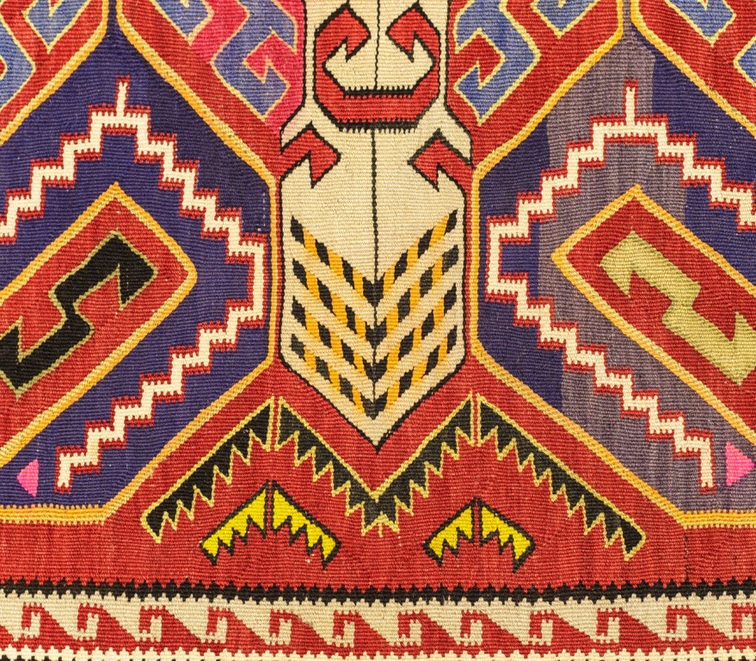
3. Кумыкские думы
(Буйнакский р-н)

Slide 6
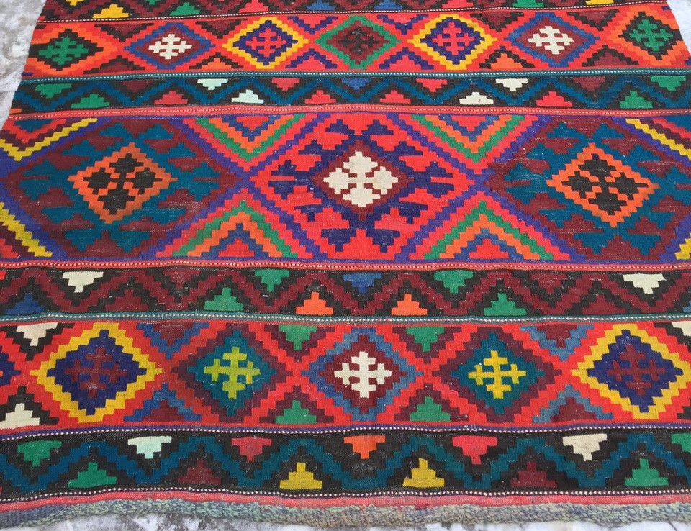
4. Килимы с геометрическим орнаментом
(Лакский р-н)

Slide 7
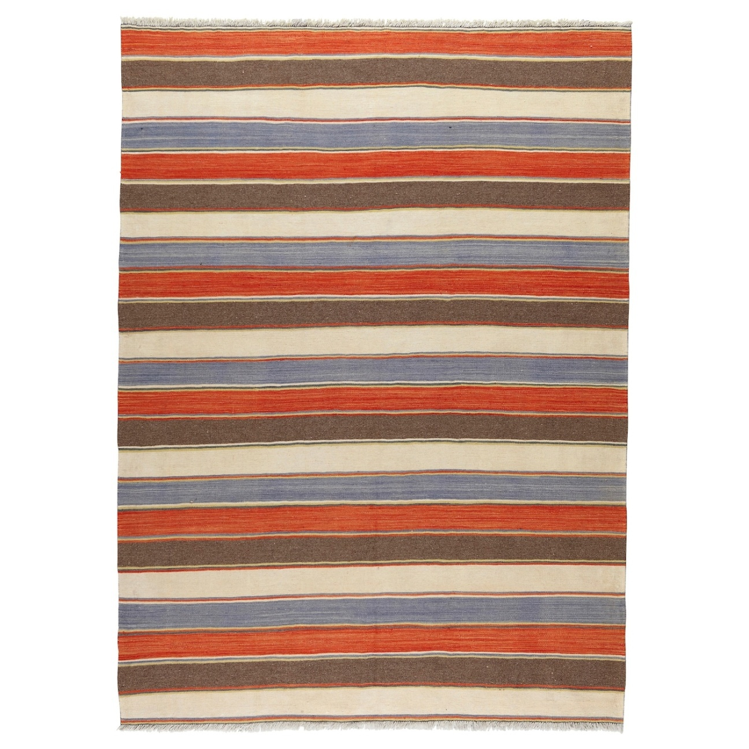
5. Туруты (полосатые паласы)
(с. Балхар. Акушинский р-н, с. Корода, Гунибский р-н)

Slide 8
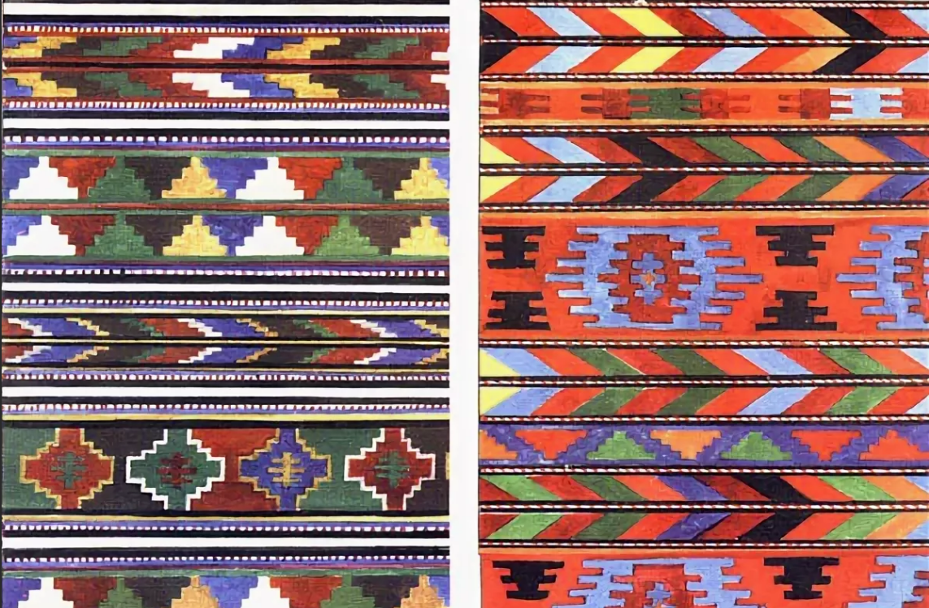
5. Паласы с простым геометрическим орнаментом
( Каякентский, Левашинский, Рутульский , Акушинский р-ны)

Slide 9
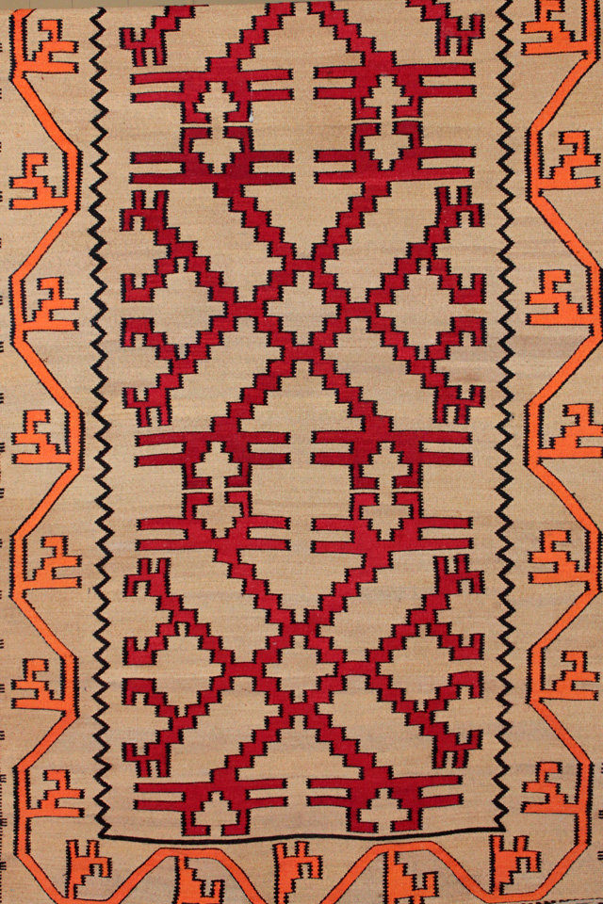
6. Циновка
( Левашинский р-н , с. Урма)

Slide 10
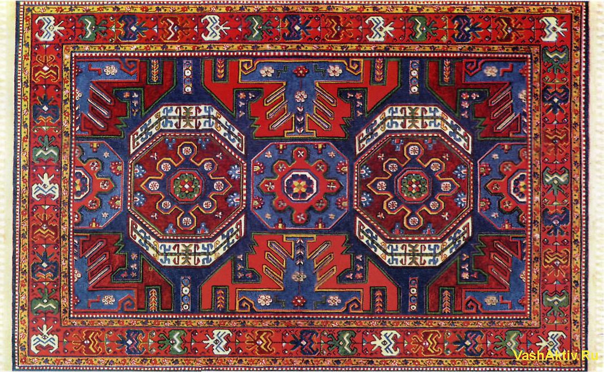
Ворсовые ковры с традиционным орнаментом
( Табасаранский, Хивский, Ахтынский, Сулейман-Стальский, Буйнакский р-ны)

Slide 11
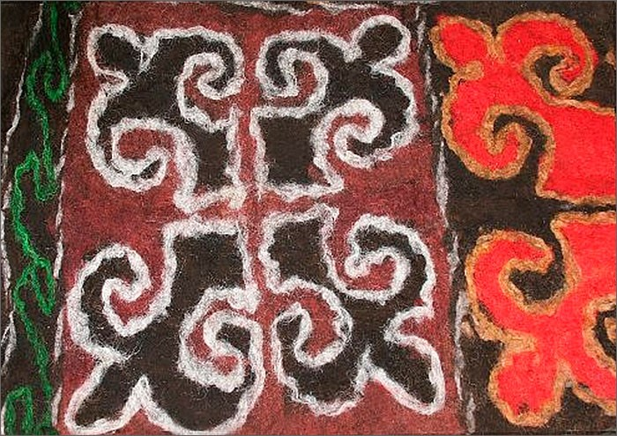
Войлочные ковры:
1. С валенным узором (с.Бежта,
Цунтинский, Лакский р-ны, )

Slide 12
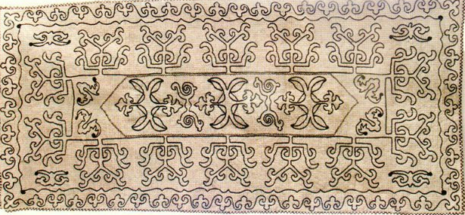
2. Кийизы с вышитым орнаментом
(Ногайский р-н )

Slide 13
3. Арбабаш с аппликационным орнанментом
(Казбековский. Хасавюртовский р-ны )

